Slide 1

TRƯỜNG ĐẠI HỌC SƯ PHẠM KĨ THUẬT TP. HỒ CHÍ MINH
--------------------------------------------------------------------
Môn học: Hệ quản trị Cơ sở dữ liệu
Lớp: DBMS330284_22_1_02
Đề tài: Quản Lý Thư Viện Trong Trường Đại Học
GVHD: Ts. Nguyễn Thành Sơn

Slide 2
Phân công nhiệm vụ nhóm 4
Họ và tên | MSSV | Phân công | Hoàn thành
Nguyễn Đức Khải ( nhóm trưởng ) | 20110655 | Quản lý nhân viên, phân quyền, lấy lại mật khẩu, quản lý thông tin nhân viên, đăng nhập, thiết kế ERD, thiết kế cơ sở dữ liệu, soạn word | 100%
Lê Nguyễn Tuấn Kiệt | 20110286 | Quản lý đầu sách, ngôn ngữ, thể loại, tác giả, nhà xuất bản, thêm dữ liệu mẫu, thiết kế ERD, thiết kế cơ sở dữ liệu | 100%
Nguyễn Đức Thịnh | 20110256 | Quản lý độc giả, chi tiết độc giả, thiết kế ERD, thiết kế cơ sở dữ liệu, thiết kế giao diện, thiết kế ppt | 100%
Hà Vĩ Khang | 20110656 | Quản lý phiếu mượn, chi tiết phiếu mượn, cho mượn sách thiết kế ERD, thiết kế cơ sở dữ liệu, soạn word, kết nối database ( DataProvider) | 100%

Slide 3
Nguyễn Đức Khải - 20110655
Lê Nguyễn Tuấn Kiệt - 20110286
Thành viên nhóm
thực hiện
Hà Vĩ Khang - 20110656
Nguyễn Đức Thịnh - 20110256

Slide 4

Quản Lý Thư Viện Trong Trường Đại Học
GIỚI THIỆU VỀ ĐỀ TÀI
Xây dựng một ứng dụng quản lý việc mượn sách tại thư viện của một trường đại học bằng sự kết hợp giữa mô hình MVC Winfomr C# và SQL.
MỤC TIÊU ĐỀ TÀI
Thông qua đồ án “Quản lý thư viện trong trường đại học”, nhóm em muốn tích hợp các kiến thức đã học ở môn “Hệ quản trị cơ sở dữ liệu” vào thực tiễn. Luyện tập, rèn luyện và nâng cao kiến thức, cũng như kỹ năng làm việc nhóm của bản thân mình.

Slide 5





ƯU ĐIỂM
CỦA ỨNG DỤNG
Đơn giản hóa số liệu
Tính bảo mật
Ứng dụng thể hiện số liệu một cách trực quan dễ hiểu.
Ứng dụng sẽ bảo mật kĩ càng thông tin của người mượn.
Tăng độ tin cậy
và chính xác
Dễ dàng sử dụng
Ứng dụng sẽ thống kê đầy đủ rõ ràng, chính xác về thông tin và thời gian mượn – trả của độc giả.
Ứng dụng được thiết kế tinh tế với các thao tác vô cùng đơn giản giúp việc quản lý trở nên rất dễ dàng.

Slide 6
CHỨC NĂNG CỦA ỨNG DỤNG
Đối với người quản lý, cung cấp những tính năng để quản lý dữ liệu như:
+ Quản lý đầu sách
+ Quản lý nhân viên và tài khoản nhân viên
+ Quản lý phiếu mượn
+ Quản lý độc giả
+ Tạo phiếu mượn
Đối với thủ thư, cung cấp những tính năng để tương tác với độc giả và quản lý việc mượn/trả sách như:
+ Quản lý đầu sách
+ Quản lý phiếu mượn
+ Quản lý độc giả
+ Tạo phiếu mượn

Slide 7
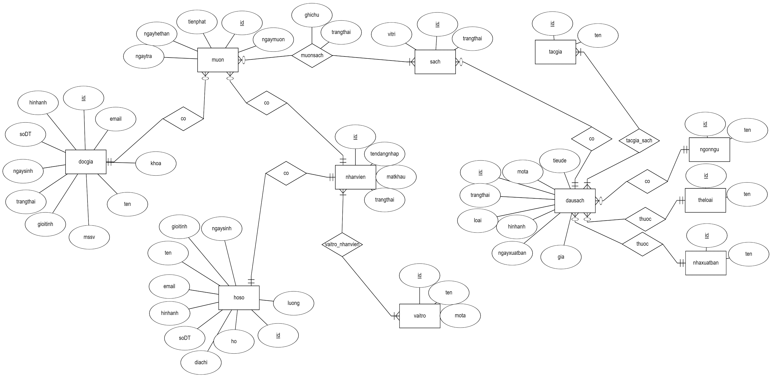
THIẾT KẾ MỨC QUAN NIỆM(ERD)

Slide 8
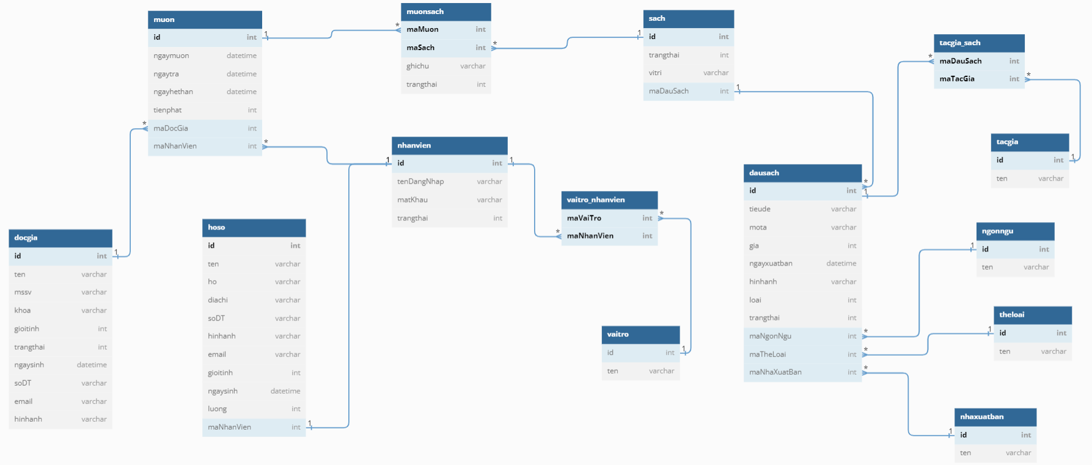
THIẾT KẾ MỨC LOGIC

Slide 9
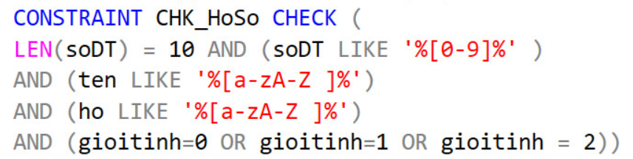
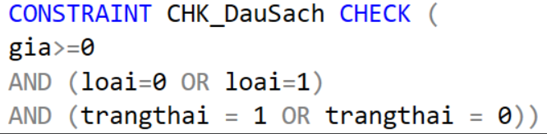
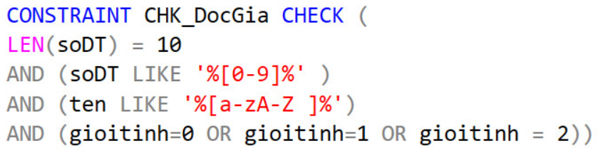
CÁC RÀNG BUỘC NỔI BẬT

Slide 10
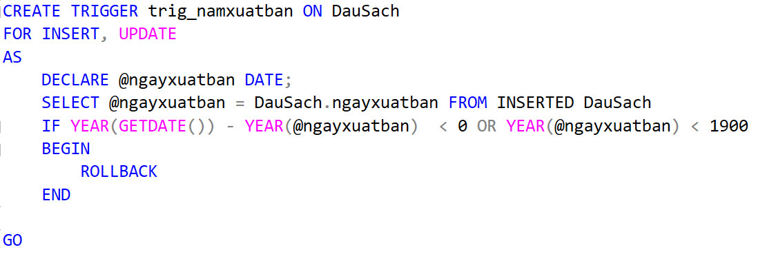
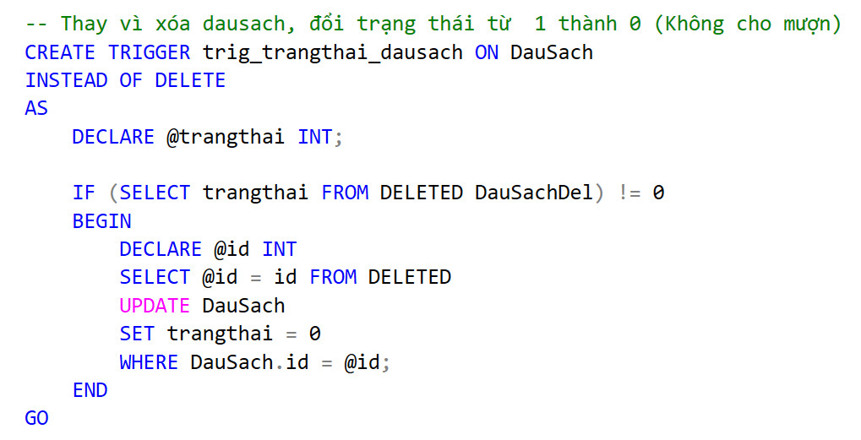
CÁC TRIGGER NỔI BẬT

Slide 11
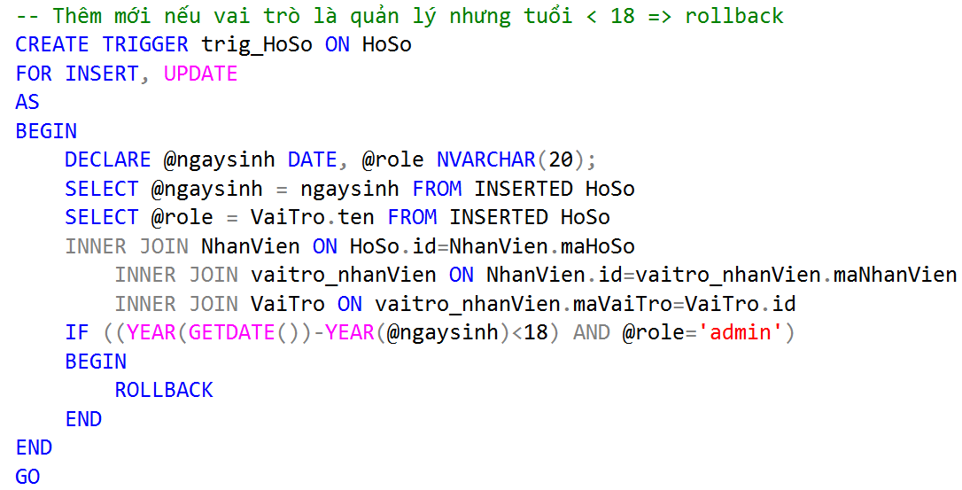
CÁC TRIGGER NỔI BẬT

Slide 12
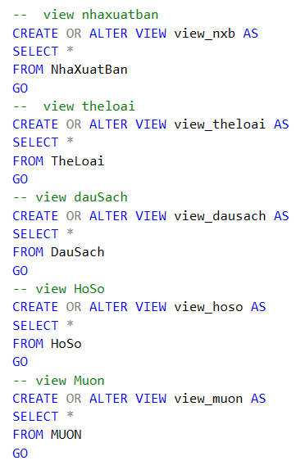
CÁC VIEW NỔI BẬT

Slide 13
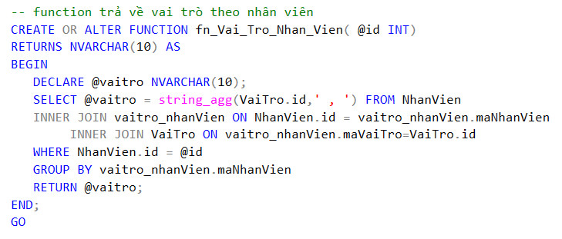
CÁC HÀM NỔI BẬT

Slide 14
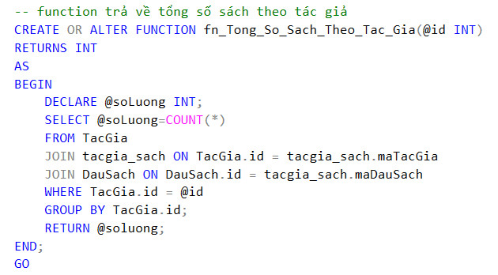
CÁC HÀM NỔI BẬT

Slide 15
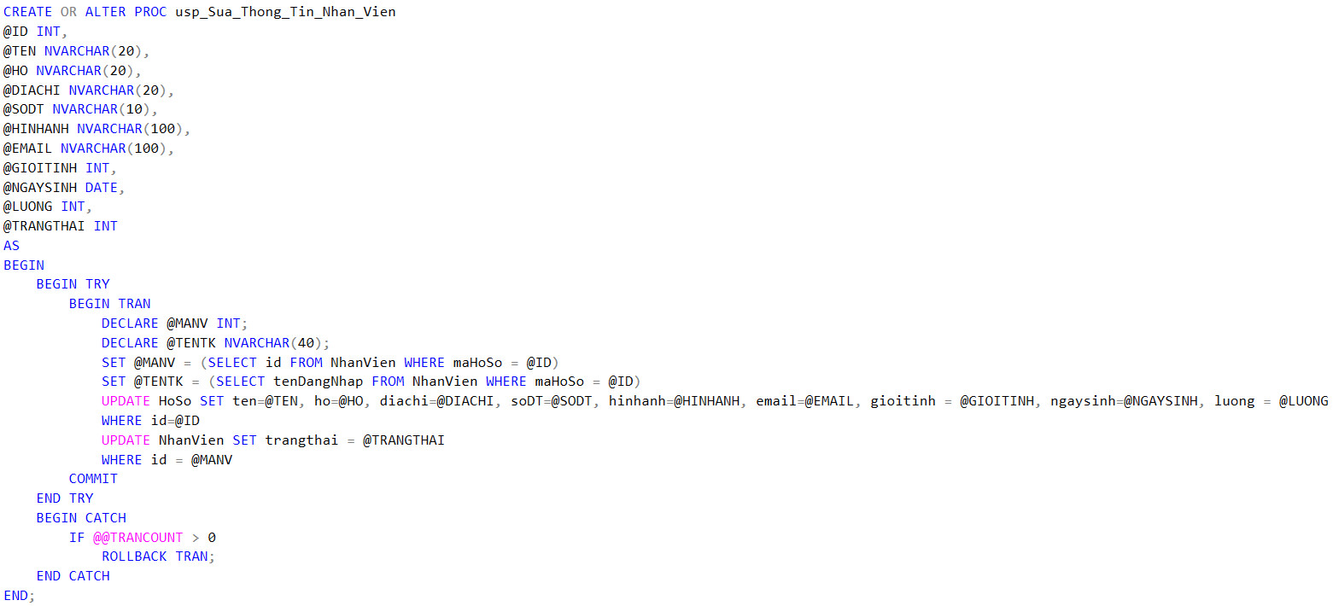
CÁC THỦ TỤC NỔI BẬT

Slide 16
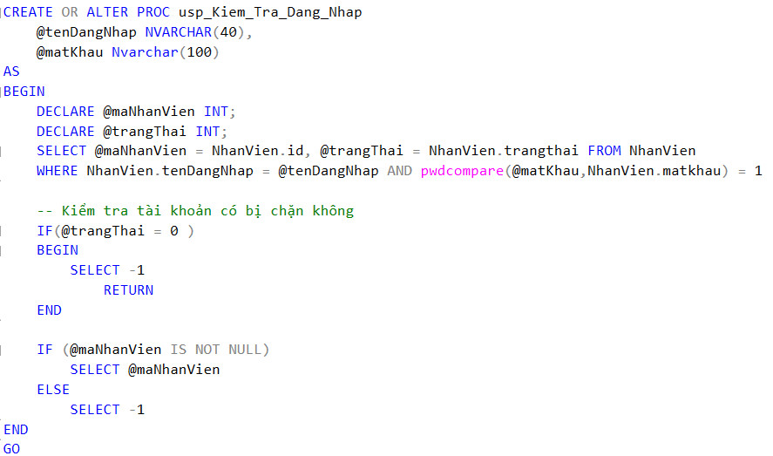
CÁC THỦ TỤC NỔI BẬT

Slide 17
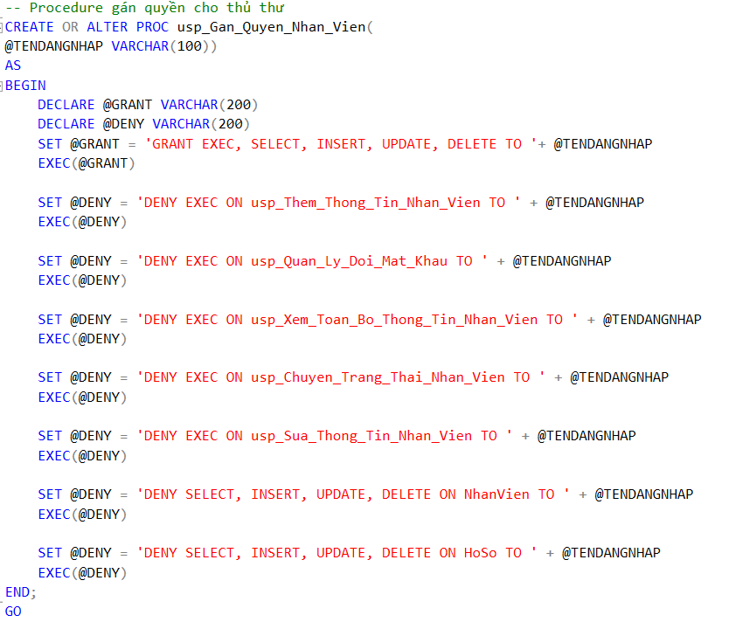
TẠO USER VÀ PHÂN QUYỀN

Slide 18
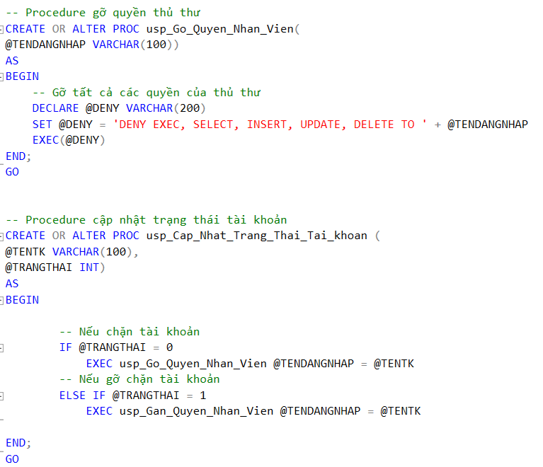
TẠO USER VÀ PHÂN QUYỀN

Slide 19
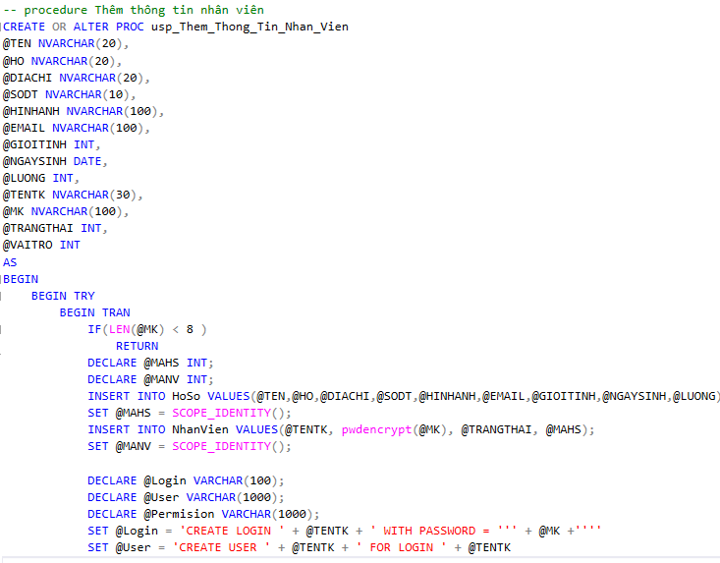
TẠO USER VÀ PHÂN QUYỀN

Slide 20
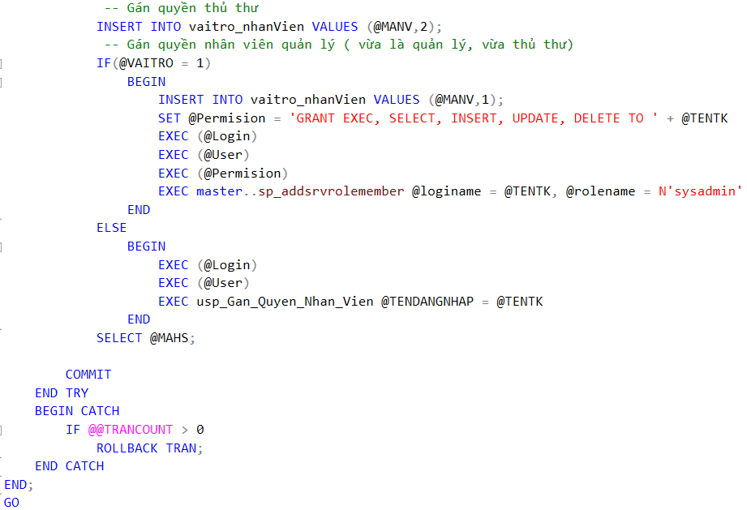
TẠO USER VÀ PHÂN QUYỀN

Slide 21
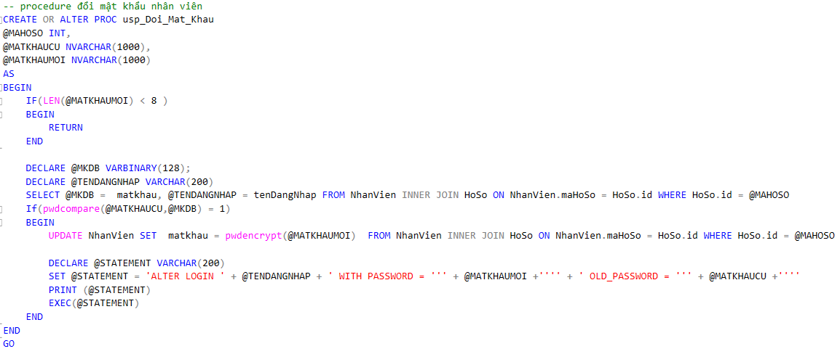
TẠO USER VÀ PHÂN QUYỀN

Slide 22
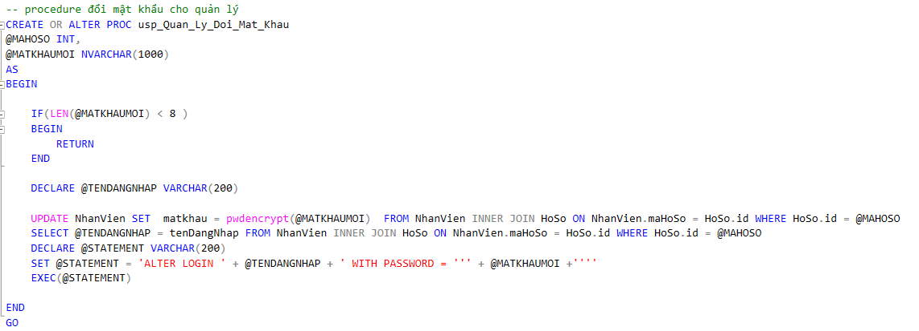
TẠO USER VÀ PHÂN QUYỀN

Slide 23









THÀNH PHẦN CỦA ỨNG DỤNG
Sách
Thể loại
Ngôn ngữ
Nhà xuất bản
Tác giả
Độc giả
Tài khoản
Phiếu mượn

Slide 24
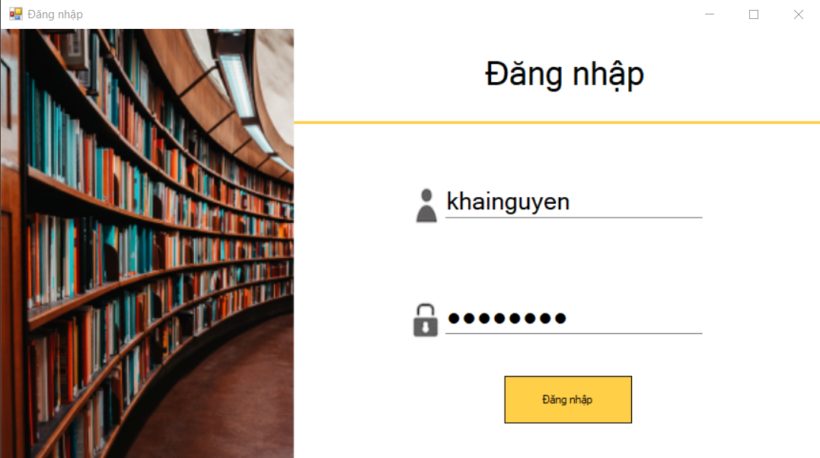
GIAO DIỆN ĐĂNG NHẬP

Slide 25
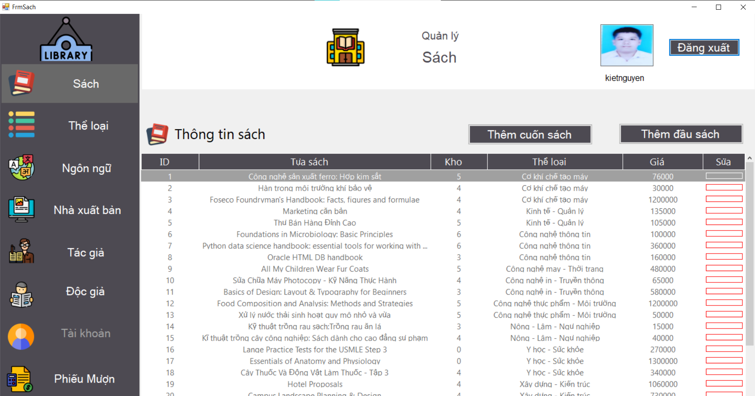
GIAO DIỆN QUẢN LÝ ĐẦU SÁCH

Slide 26
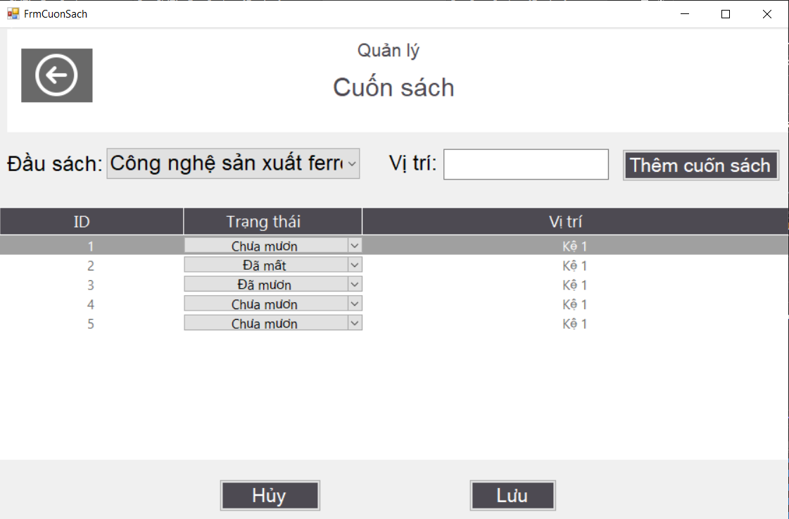
GIAO DIỆN QUẢN LÝ CUỐN SÁCH

Slide 27
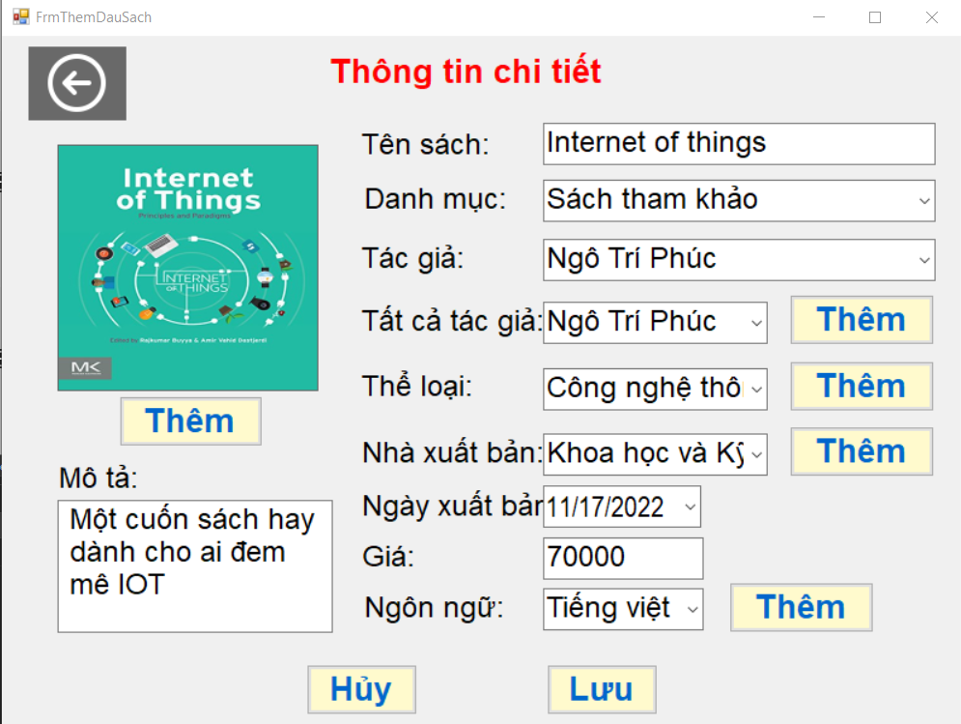
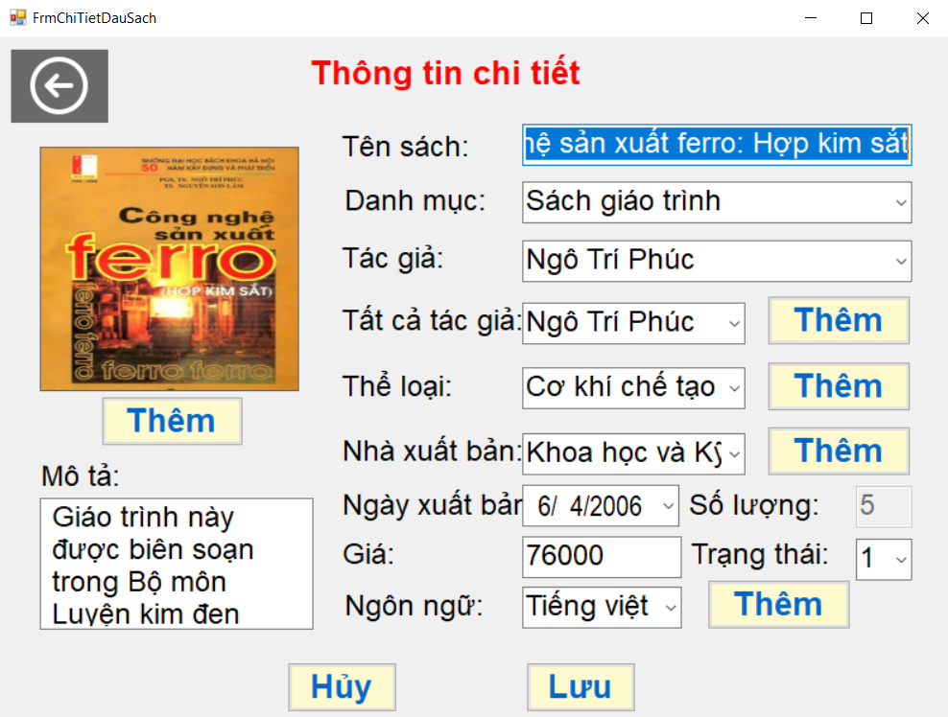
GIAO DIỆN THÊM VÀ CHỈNH SỬA SÁCH

Slide 28
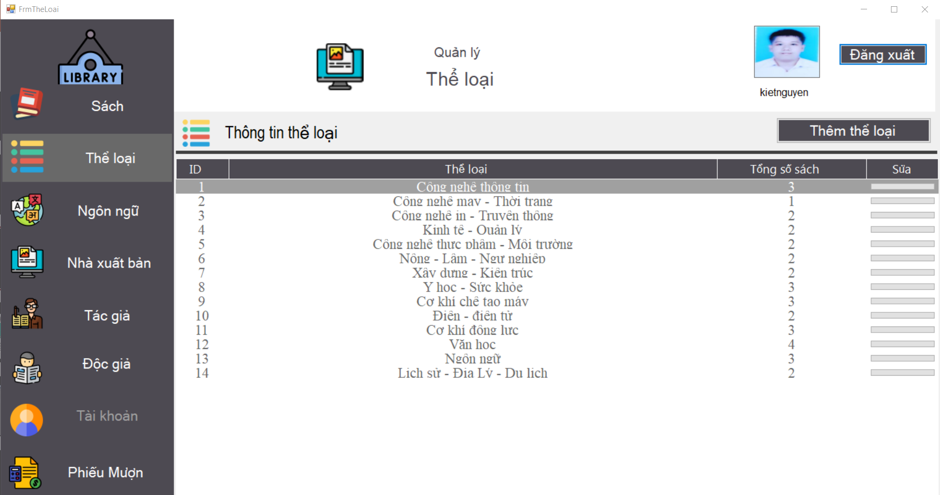
GIAO DIỆN QUẢN LÝ THỂ LOẠI

Slide 29
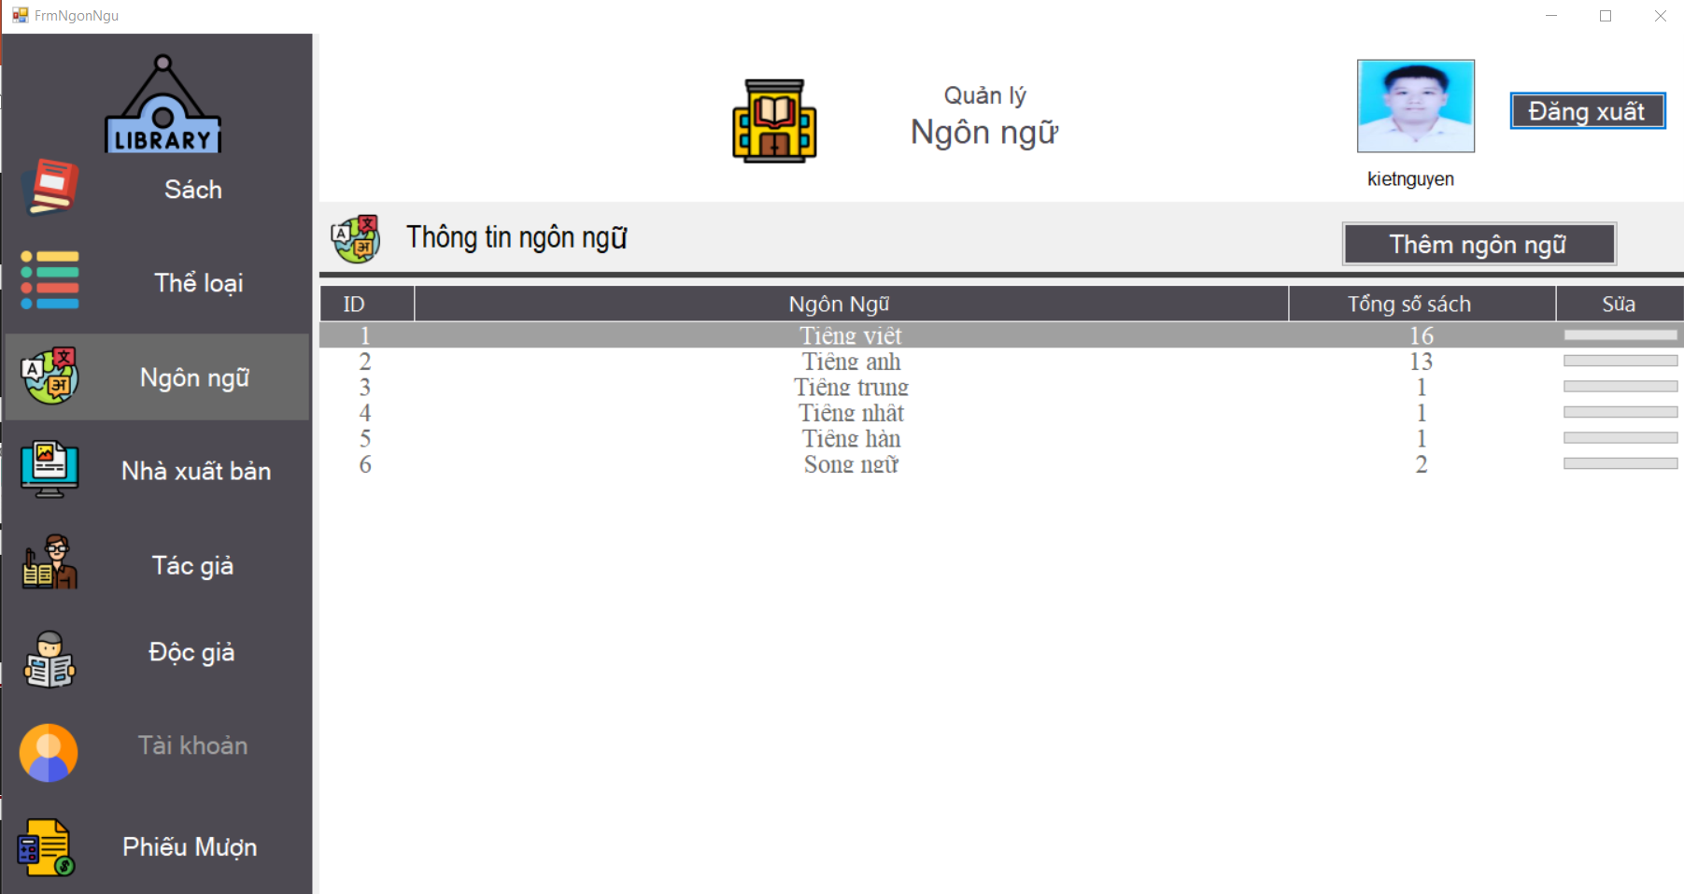
GIAO DIỆN QUẢN LÝ NGÔN NGỮ

Slide 30
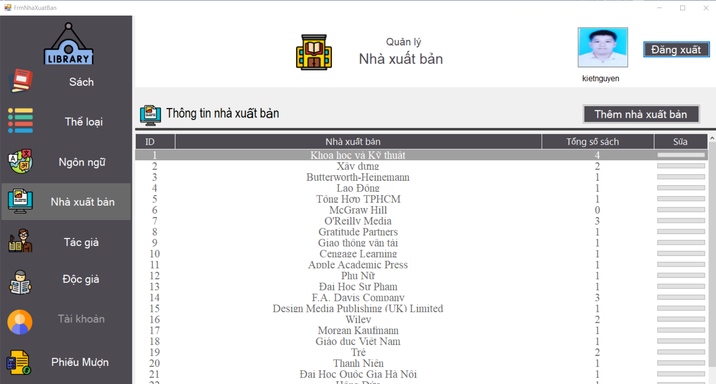
GIAO DIỆN QUẢN LÝ NHÀ XUẤT BẢN

Slide 31
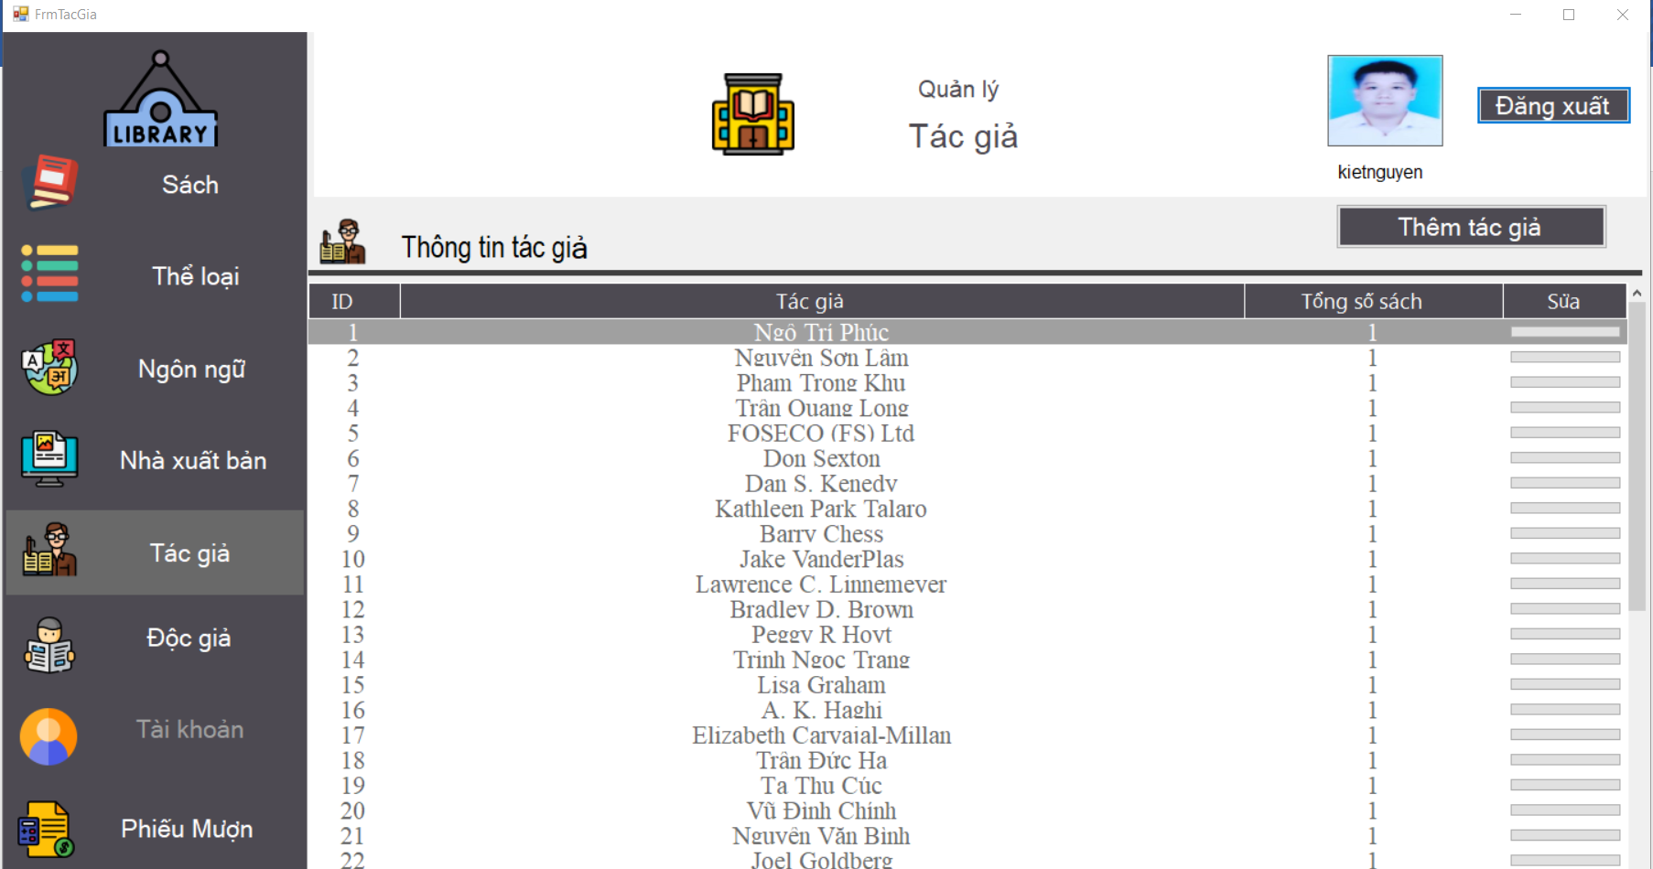
GIAO DIỆN QUẢN LÝ TÁC GIẢ

Slide 32
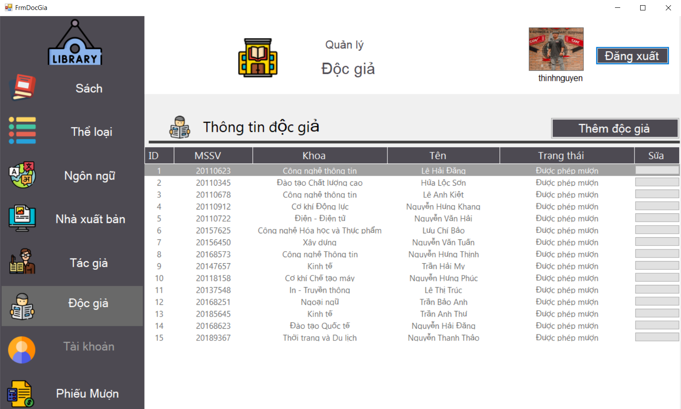
GIAO DIỆN QUẢN LÝ ĐỘC GIẢ

Slide 33
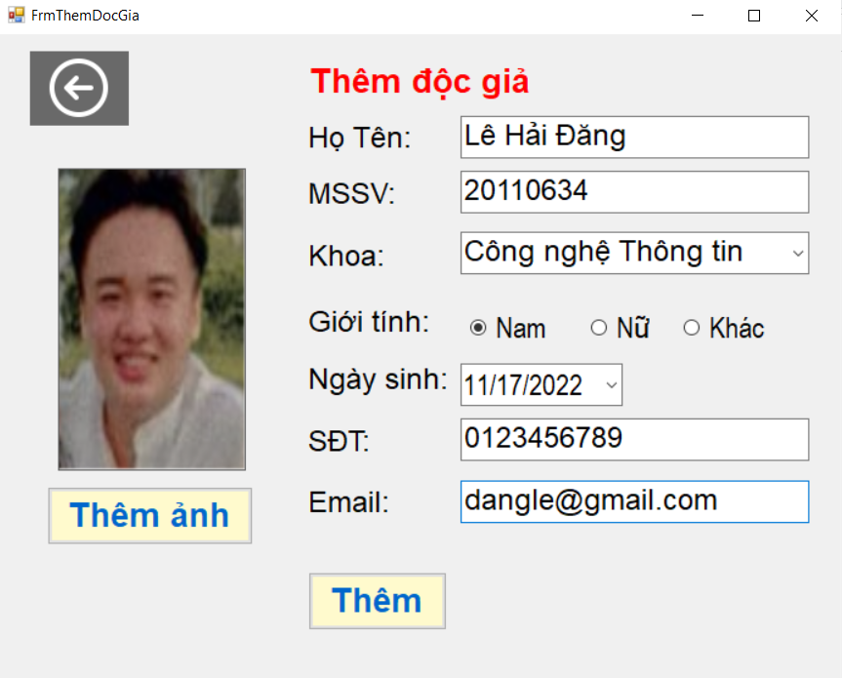
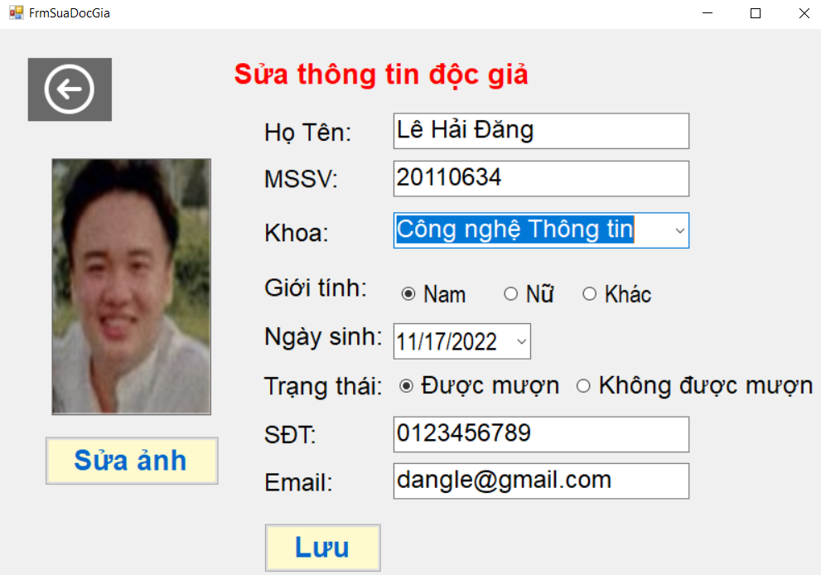
GIAO DIỆN THÊM VÀ CHỈNH SỬA ĐỘC GIẢ

Slide 34
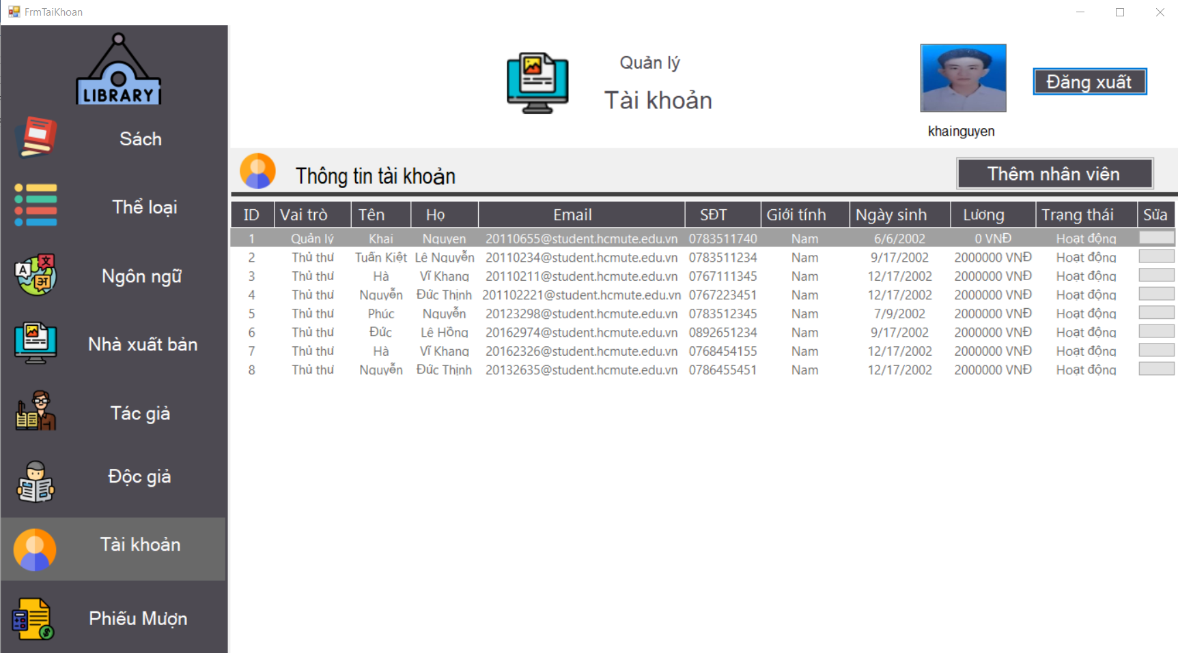
GIAO DIỆN QUẢN LÝ TÀI KHOẢN

Slide 35
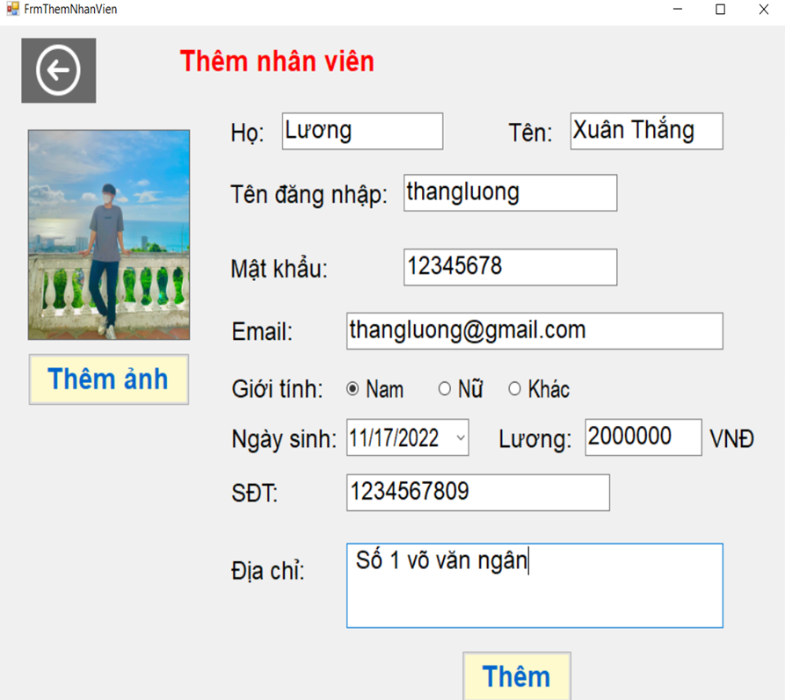
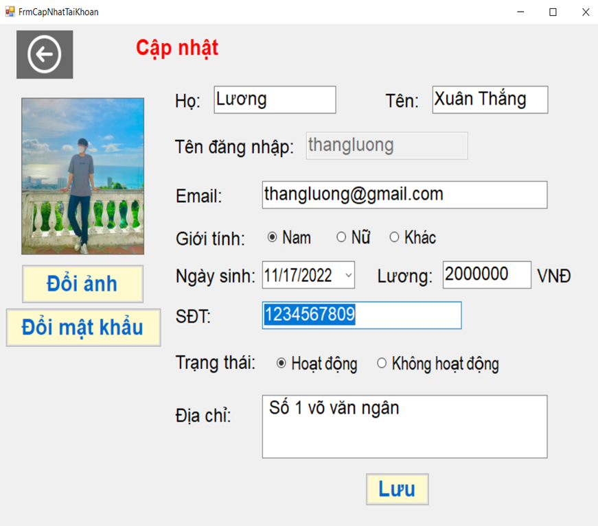
GIAO DIỆN THÊM VÀ CHỈNH SỬA TÀI KHOẢN

Slide 36
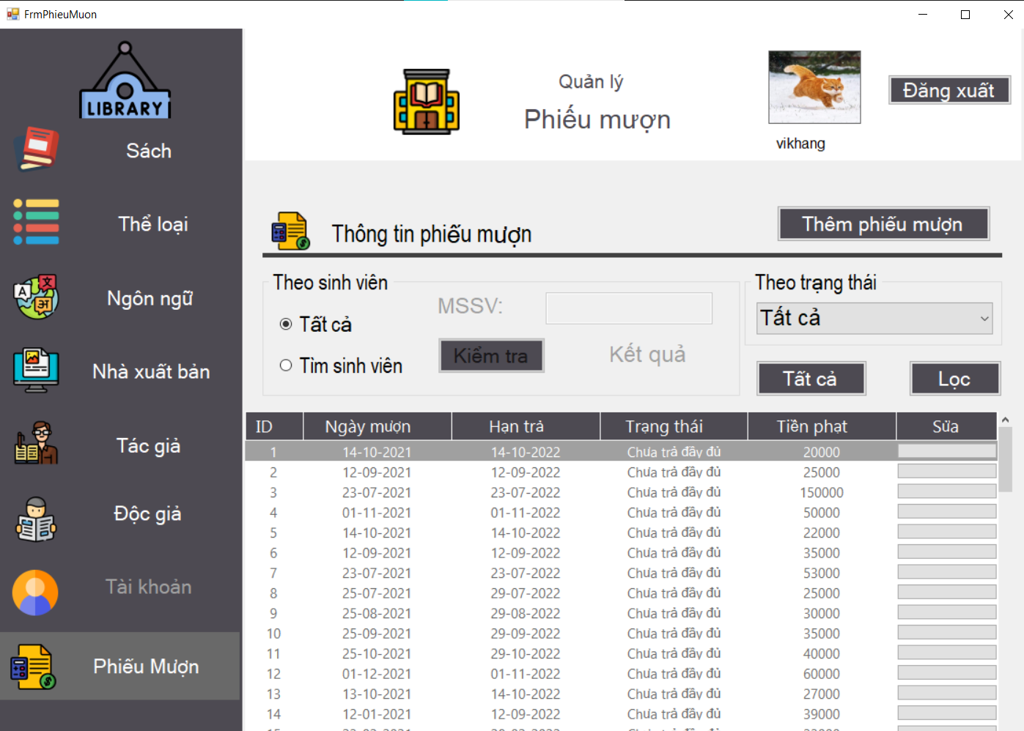
GIAO DIỆN QUẢN LÝ PHIẾU MƯỢN

Slide 37
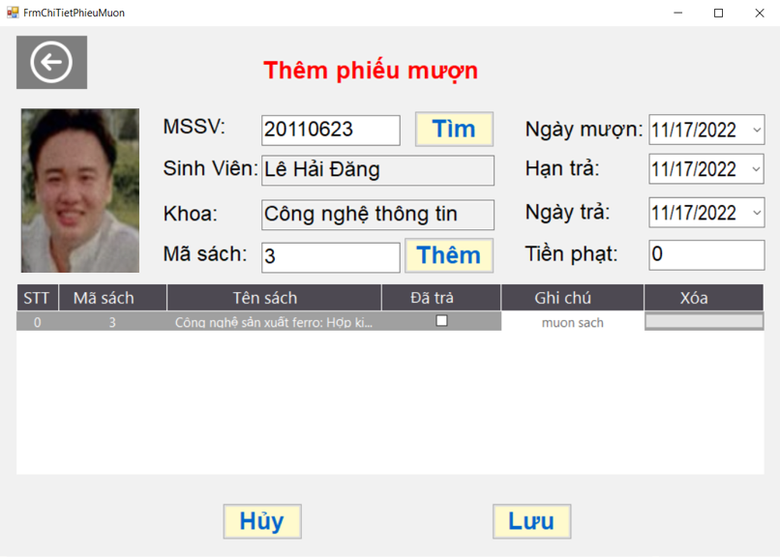
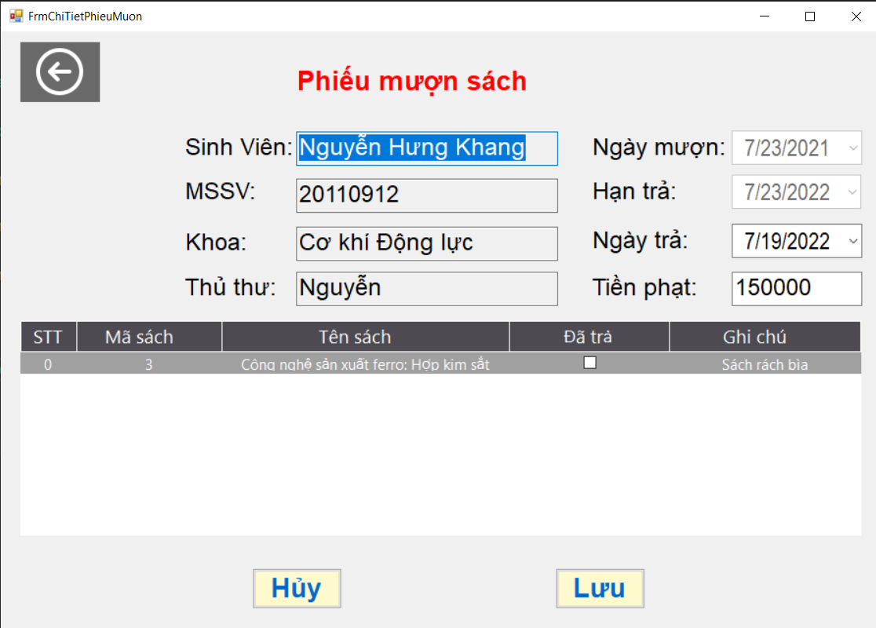
GIAO DIỆN THÊM VÀ CHỈNH SỬA PHIẾU MƯỢN

Slide 38
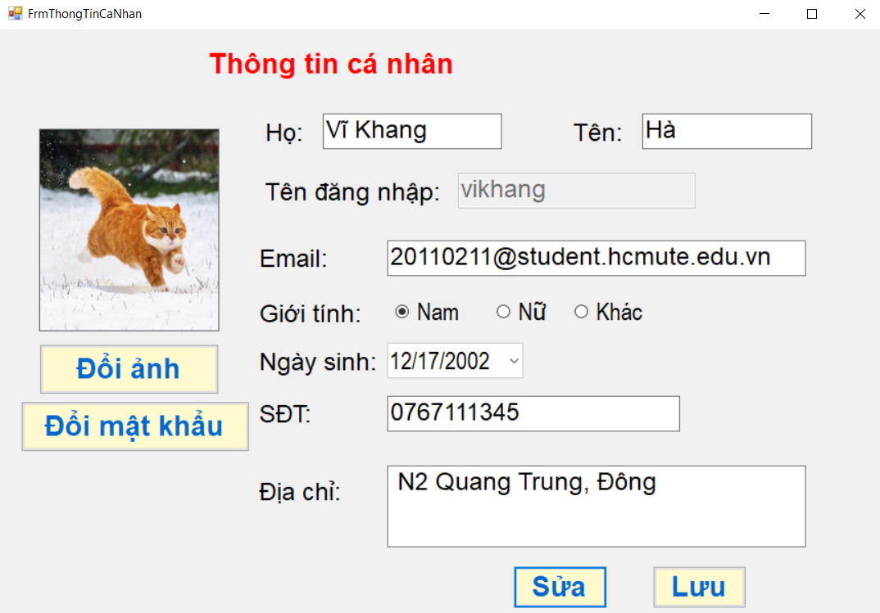
GIAO DIỆN SỬA THÔNG TIN CÁ NHÂN

Slide 39
MỘT SỐ MÀN HÌNH PHỤ CÒN LẠI
Sẽ được trình bày trong project thông qua các file .cs

Slide 40
CẢM ƠN QUÝ THẦY CÔ

